Slide 1
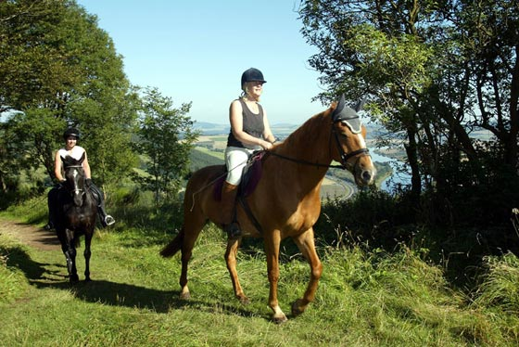
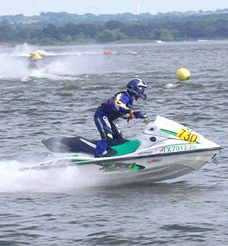
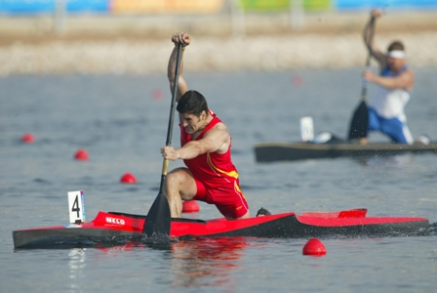
¿Qué foto es ‘Hice deportes acuáticos’?
Notes:
Selecionar todoas las imagenes a la vez y seleccionar el tamano.

Slide 2
¿Qué foto es ‘Hice deportes acuáticos’?
Notes:
Los estudiantes tienen que seleccionar el que no es correcto

Slide 3
¿Qué foto es ‘Hice equitación’?
Notes:
Los estudiantes tienen que seleccionar el que no es correcto

Slide 4
¿Qué foto es ‘Hice piragüismo’?
Notes:
Los estudiantes tienen que seleccionar el que no es correcto

